Slide 1
Equilibrando conservação e desenvolvimento
Paulo Barreto
Pesquisador Sênior do Imazon
Notes:
Mensagem principal
Compreendo preocupação dos parlamentares com o potencial efeito negativo na economia regional da criação de Ucs.
Daí, é compreensível que parlamentares tentem reduzir a área ou o grau de proteção. Entretanto, vou argumentar que é possível promover o desenvolvimento regional na Amazônia mantendo as áreas protegidas. Para tanto será necessário investir nas oportunidades de turismo e manejo florestal e melhorar o uso das áreas já desmatadas fora das Ucs.

Slide 2
Situação atual

Slide 3
Proposta reduz grau de proteção

Slide 4
Taxa de desmatamento aumentou 50% após perda de proteção
Anos antes (-) e depois da perda de proteção

Slide 5
1995 e 2013
2,5 milhões de hectares perdidos de
40 áreas protegidas na Amazônia
Equivalente 1 Alagoas

Slide 6
Projetos de lei e ações judiciais contra Unidades de Conservação
2,4 milhões de hectares
em 9 áreas

Slide 7
Taxa de desmatamento na Amazônia

Slide 8
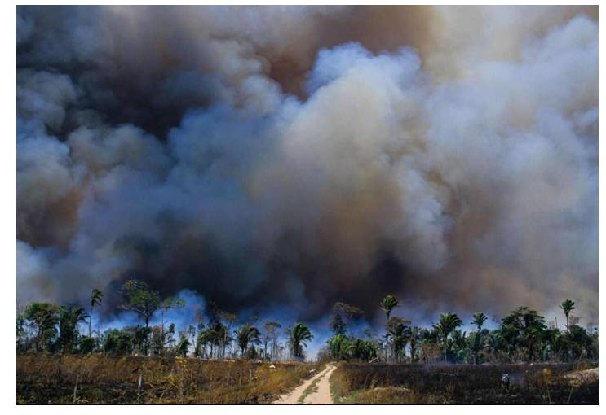
Desmatamento principal emissor de gases de efeito estufa brasileiro

Slide 9
Redução de 48% das emissões brasileiras entre 2004 e 2012.
Fonte: SEEG

Slide 10
O valor da produção agropecuária pode crescer sem desmatamento

Slide 11
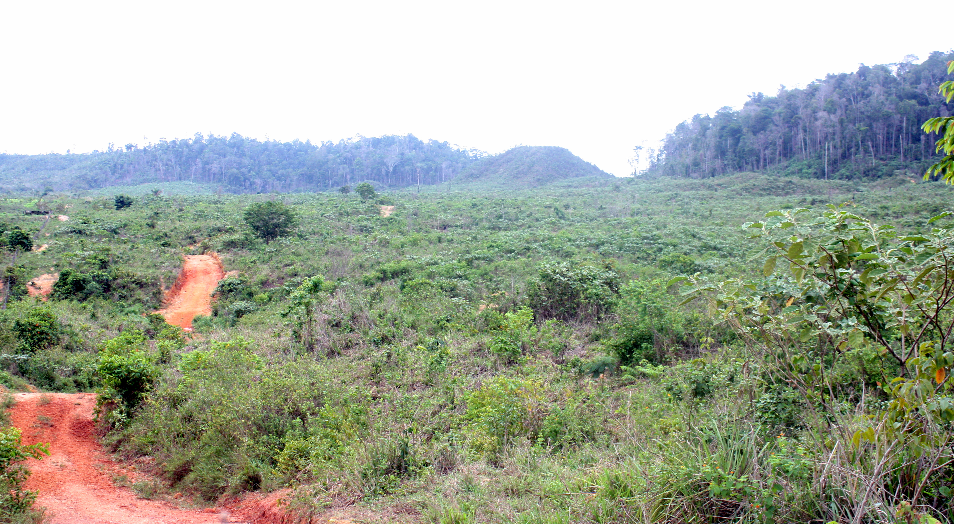
12 milhões de hectares de pastos sujos na Amazônia em 2010

Slide 12
Custo para indenizar ocupantes de UC federais em todo Brasil
R$ bilhões

Slide 13
Indenização em todo o país corresponderia a apenas 3,5% do que se perde por corrupção por ano

Slide 14
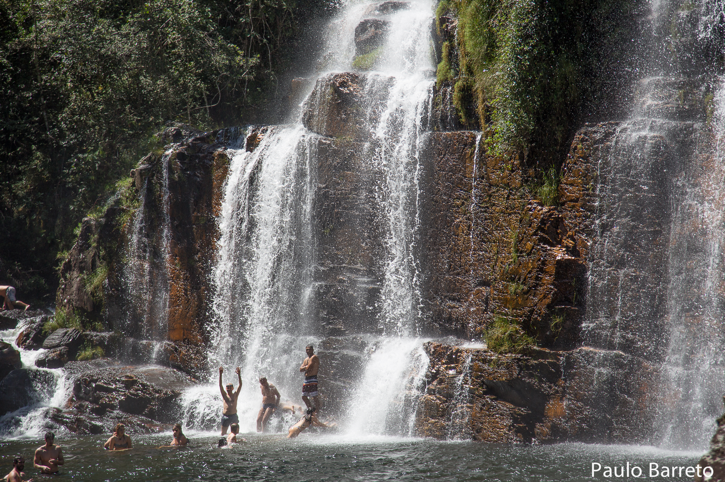
Apoiar uso das Ucs
Falta de política de uso gera perda de
R$ 1,8 bilhão/ano

Slide 17
corr

